Slide 1
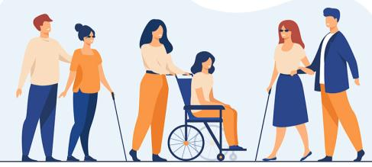
Реализация мероприятий подпрограммы «Доступная среда жизнедеятельности инвалидов и физически ослабленных лиц» Государственной программы «Социальная защита»
Государственное учреждение образования
«Центр коррекционно-развивающего обучения и реабилитации г.Мосты»

Slide 2
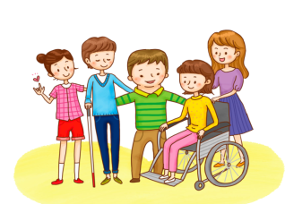
В ГУО «ЦКРОиР г.Мосты»
в 2021 году обеспечена доступность объекта с учётом комплексного подхода

Slide 3
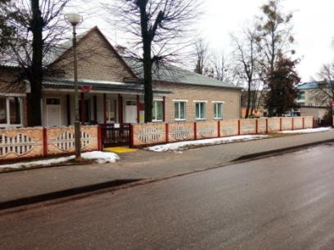
Обустройство стоянки
Понижение бордюрного камня
в месте высадки пассажиров
Дорожный знак для парковки транспортных средств инвалидов

Slide 4
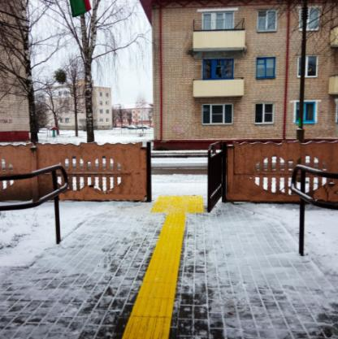
Тактильные плитка и направляющие от калитки до входа в здание

Slide 5
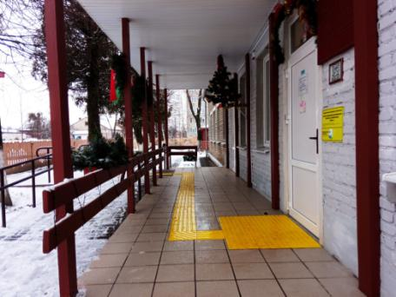
Тактильные плитка и направляющие от калитки до входа в здание

Slide 6
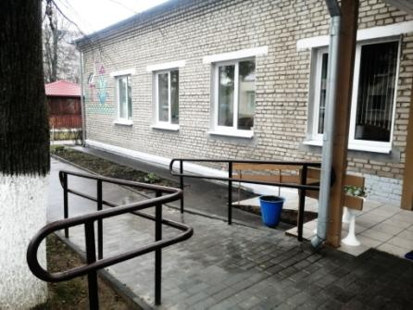
Вход без лестницы на уровне земли

Slide 7
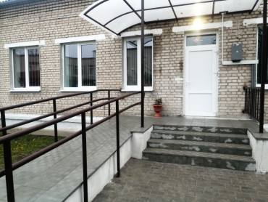
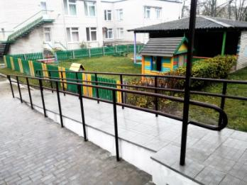
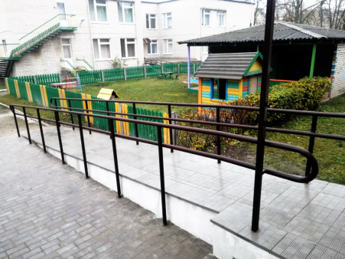
Обустроен пандус запасного выхода

Slide 8
Кнопка вызова персонала
Административная вывеска, дублированная шрифтом Брайля

Slide 9
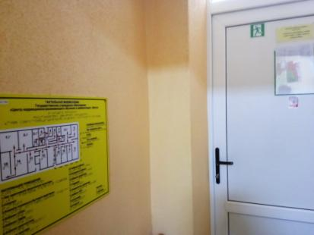
Контрастная маркировка дверных ручек

Slide 10
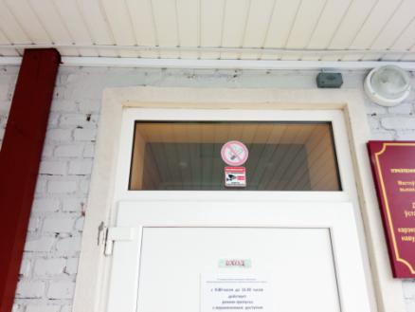
Установка речевых информаторов
Главный вход

Slide 11
Контрастная яркая маркировка
На заполнениях дверных проёмов, выполненных из прозрачных материалов

Slide 12
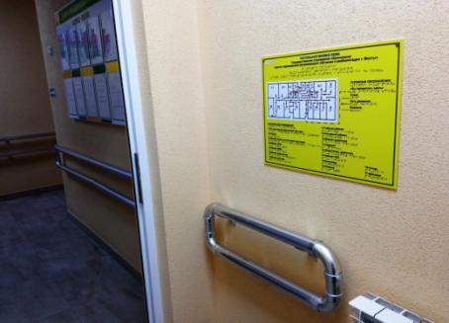
Мнемосхема

Slide 13
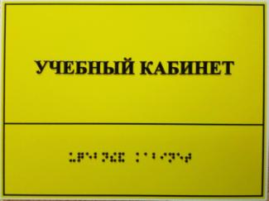
Тактильные таблички, дублированные шрифтом Брайля

Slide 14
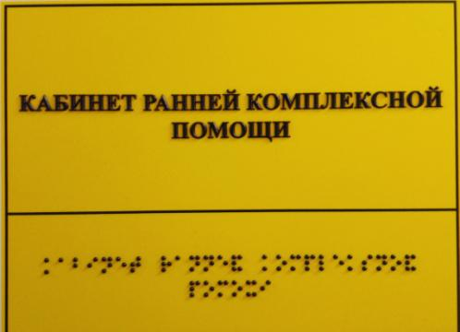
Тактильные таблички, дублированные шрифтом Брайля

Slide 15
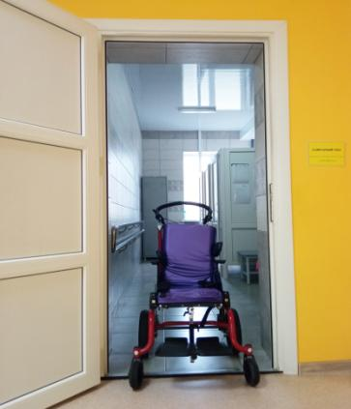
Расширение входной группы и дверных проёмов

Slide 16
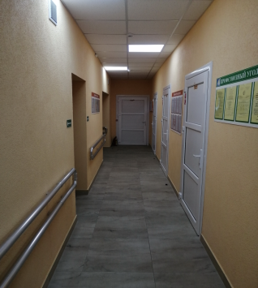
Отсутствие перепадов высот и порогов

Slide 17
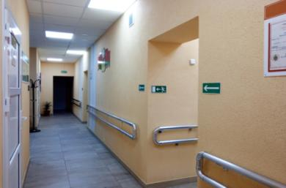
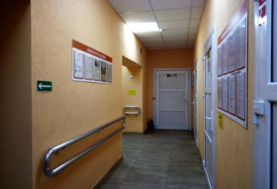
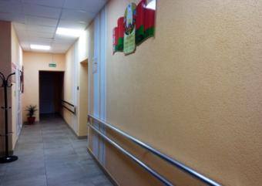
Поручни по периметру коридора

Slide 18
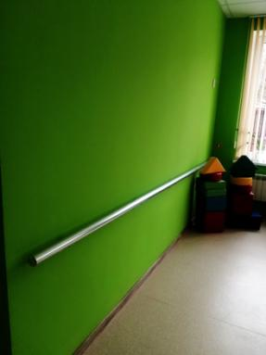
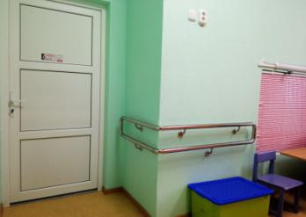
Поручни в учебных кабинетах и кабинетах специалистов

Slide 19
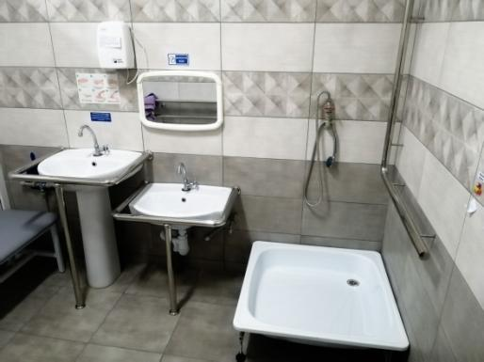
Специально оборудованный санузел
дошкольная группа

Slide 20
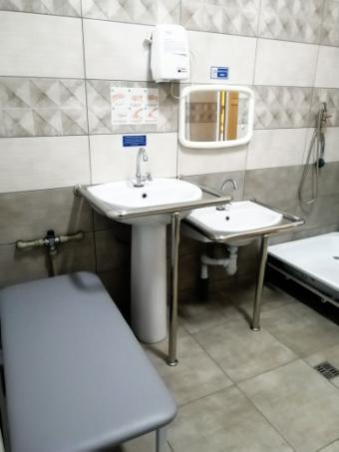
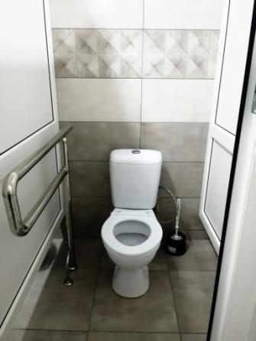
Специально оборудованный санузел
дошкольная группа

Slide 21
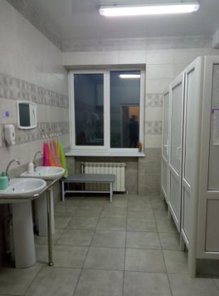
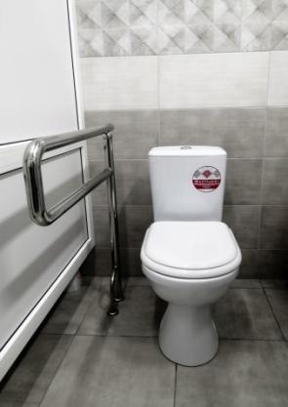
Специально оборудованный санузел
для школьников

Slide 22
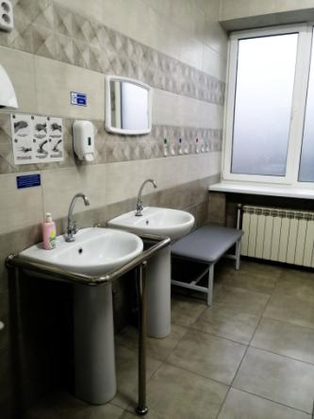
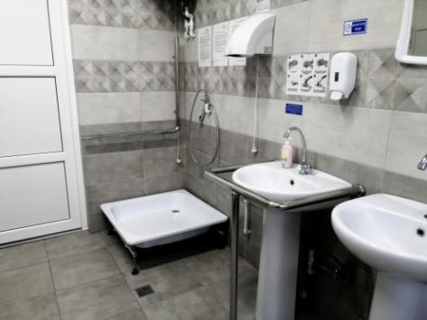
Специально оборудованный санузел
для школьников

Slide 23
Специально оборудованный транспорт

Slide 24
Реализация мероприятий подпрограммы «Доступная среда жизнедеятельности инвалидов и физически ослабленных лиц» Государственной программы «Социальная защита»
Государственное учреждение образования
«Центр коррекционно-развивающего обучения и реабилитации г.Мосты»

